Slide 1
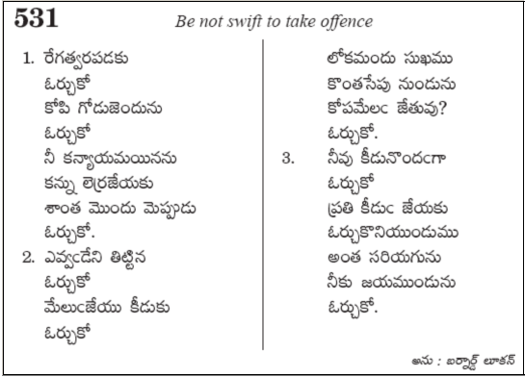
1. raega thvara padaku oarchukoa
Koapi goadu jendhunu oarchukoa
Nii kanyaayamainanu
kannu lerra jaeyaku
Saantha mondhu meppudu
oarchukoa
2. eavvadaeni thittinaa oarchukoa
Maelu jaeyu kiiduku oarchukoa
Loakamandhu sukhamu
kontha saepu nundunu
Koapamaela jaethuvu? Oarchukoa
3. niivu kiidu nondhagaa oarchukoa
Prathi kiidu chaeyaku
oarchukoni yundumu
Antha sariyagunu
niiku jayamundunu oarchukoa

